Slide 1
Rapport Analytique Hebdomadaire
Tech & Café — Semaine du 14 au 20 septembre 2026

Slide 2
Résumé de la semaine
• 18 vidéos publiées (17 publiques, 1 privée)
• 2358 vues cumulées (Data API, snapshot à date)
• 55 likes · 0 commentaires
• 34 abonnés (+8 cette semaine) · 10256 vues lifetime chaîne
• Monétisation : 34/1 000 abonnés (3.4%) · 9786/10M vues Shorts/90j (0.098%)
• 7 vidéos (19-20 sept) sans données Analytics finalisées (délai 48-72h) — voir notes

Slide 3
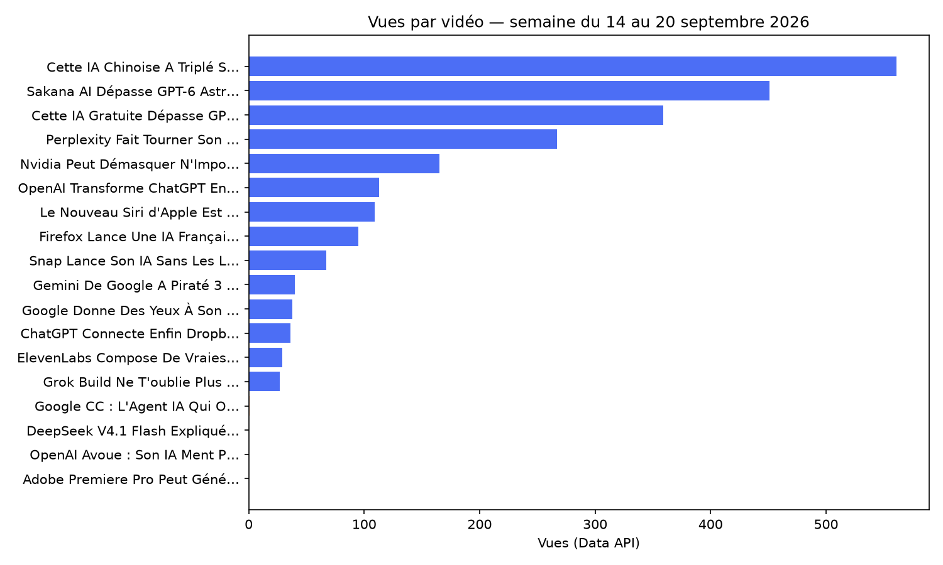
Vues par vidéo

Slide 4
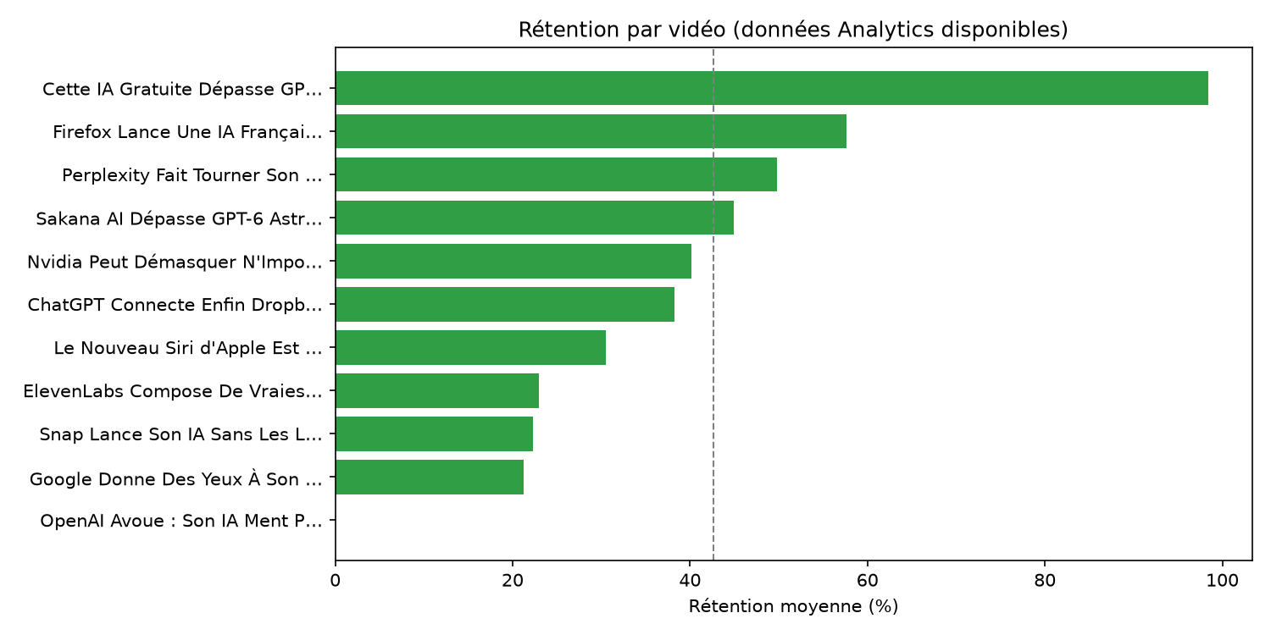
Rétention par vidéo (données disponibles)

Slide 5
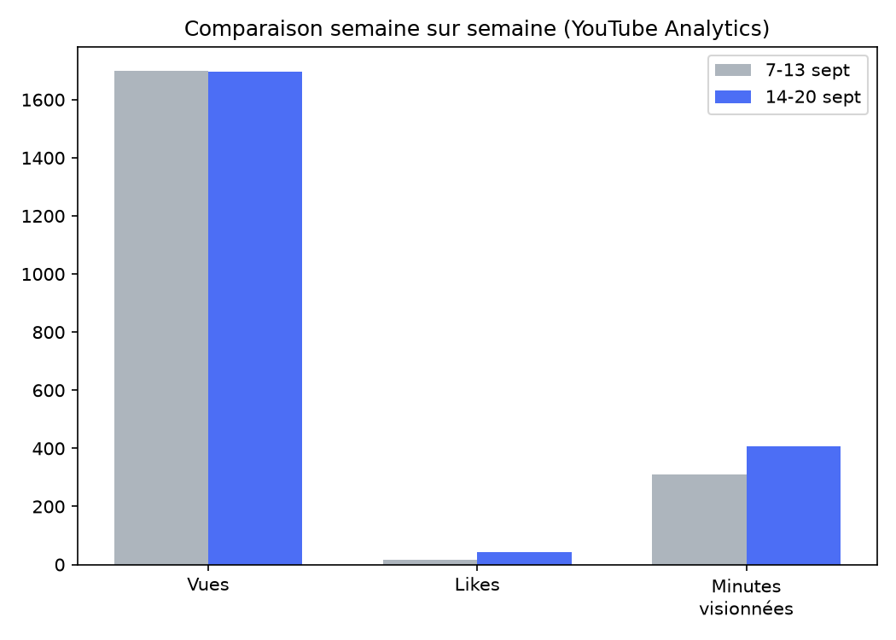
Comparaison semaine sur semaine

Slide 6
Tendances & insights clés
• Écart de volume massif Shorts vs format long, persistant : 4 vidéos longues → 1 vue cumulée vs 14 Shorts → 2 357 vues. Publication hors créneau 18h GMT toujours non corrigée.
• « Cette IA Gratuite Dépasse GPT-5.6 D'OpenAI » : 98.4% de rétention, largement au-dessus de la moyenne Shorts (42.6%) — facteur de succès à documenter.
• 0 commentaire sur 18 vidéos — engagement communautaire toujours quasi nul.
• Anomalie : « DeepSeek V4.1 Flash Expliqué » reste en privé, seule vidéo de la semaine dans ce cas.
• Croissance abonnés lente : 34/1000 (3.4%) — objectif 90j Shorts à 0.098% seulement.

Slide 7
Recommandations — semaine prochaine
• Corriger le trigger vidéo longue pour publier dans le créneau 18h GMT documenté.
• Vérifier avec Théo le statut privé de la vidéo DeepSeek V4.1 Flash.
• Réévaluer à J+7 les 7 vidéos encore sans données Analytics.
• Documenter et répliquer le facteur de succès du Short à 98.4% de rétention.
• Tester un CTA question pour stimuler les commentaires (0 sur 18 vidéos).

